Slide 1

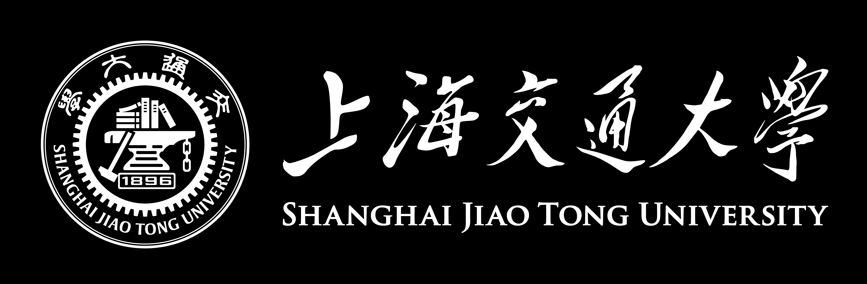
Order-Disorder Imitation Adversarial Attacks for lack-box Neural Ranking Models
conference： ACM CCS 2023
汇报人：XXX
2023年4月5日

Slide 2
目录
项目背景
1
威胁模型
2
关键技术
3
实验及结果
4
总结
5

Slide 3
项目背景
关注对象
神经文本排行模型(Neural text ranking models)
难点
故意而不易察觉的内容扰动会导致文本排序灾难性的混乱；
相关研究主要集中在基于DNN的图像排名系统上，文本类很少；
此前的方案基本都是基于白盒的攻击
但现实世界中文本排名系统都禁止系统的白盒访问；

Slide 4
项目背景
神经文本排行模型
经典文本排名模型
依靠使用词袋框架的查询和文档文本之间的精确术语匹配，如布尔检索和BM25。
新兴文本排名模型
与神经网络相结合，产生软匹配分数。这些神经排序模型通常可分为三类：
基于表示的模型、基于交互的模型和混合模型；
以BERT为代表的用语言模型目标预先训练的深度转换模型；

Slide 5
威胁模型
攻击目标
旨在找到一个优化的对抗性触发器（文本片段），从而导致故意的排名混乱
避免荒谬性，保持与原始文段的一致性。
被攻击者能力
对目标模型架构、训练数据和得分函数一无所知。
访问排名结果列表、由目标受害者模型与查询生成的模型是威胁模型中假设能力。
攻击模型
数据集上微调的BERT基础和MiniLML-12作为代表的通道排名模型。

Slide 6
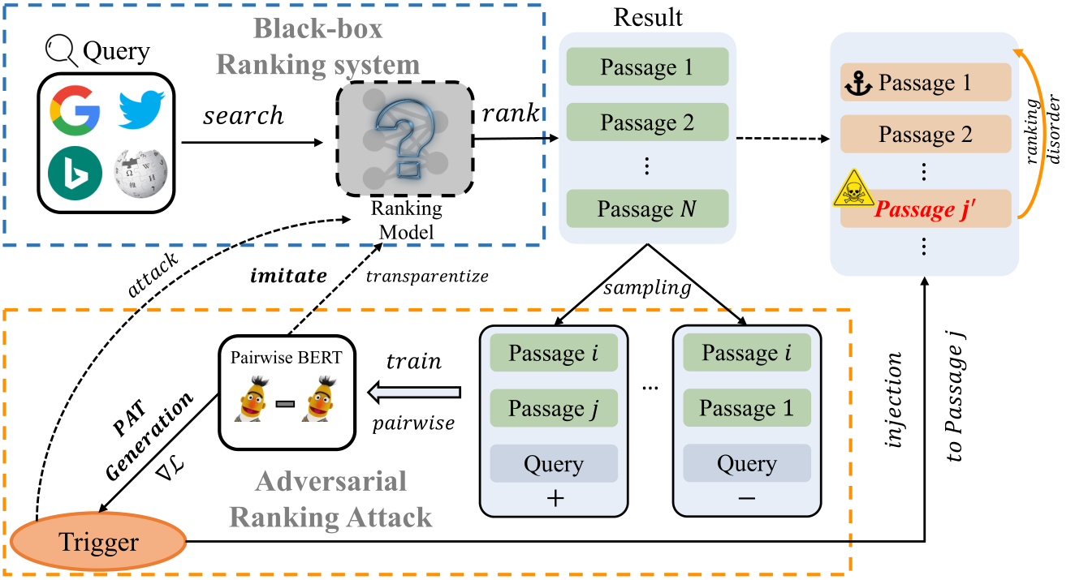
关键技术
概述
针对未知模型
黑盒模拟
基于NSP、流利性约束等生成PAT
应用PAT
实施模型攻击

Slide 7
关键技术 - 算法
阶段1
黑盒模型模拟：
通过查询黑盒受害者排名模型，从排名结果列表中对topN的p进行取样，得到[q, p1, p2]三元组，通过交换正通道和负通道来获得三元组的负标签，以平衡标签分布；
训练一个排序模仿模型，它采用成对编码器架构，即成对BERT，两个BERT的级联；
s作为该段落相对于该查询的分数。请求和一对段落由[SEP][CLS]令牌连接为输入，由如下公式计算得分
计算loss：
使用反向传播来计算Adam[24]优化器的参数梯度

Slide 8
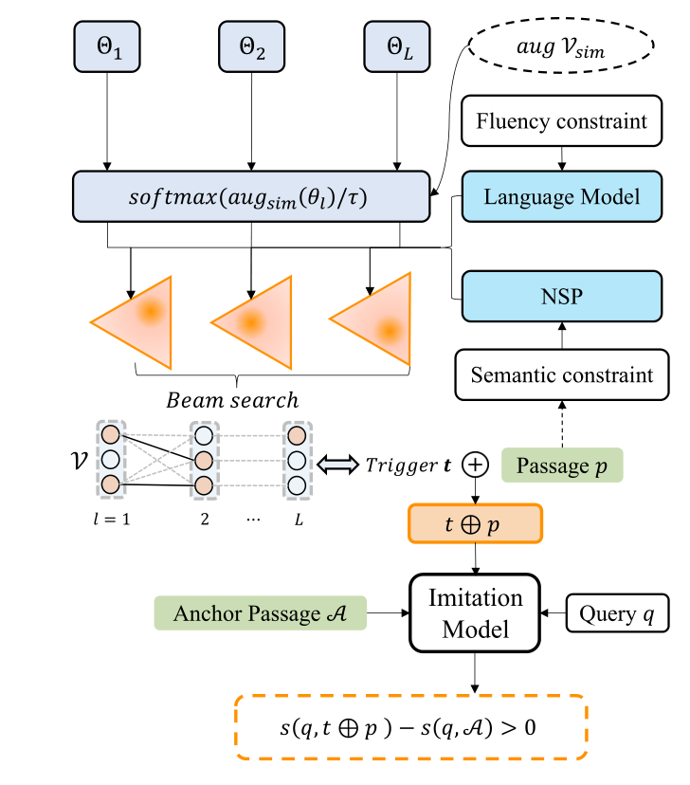
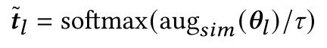
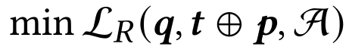
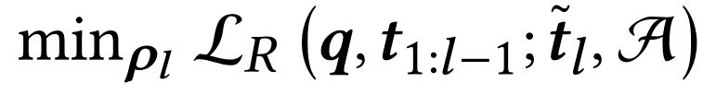
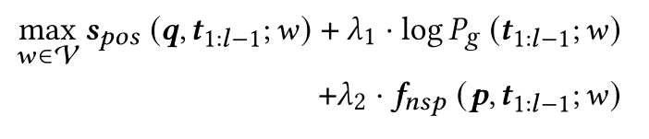
关键技术 - 算法
阶段2
成对锚的触发器生成方法：
利用具有松弛的梯度优化来找到触发器的连续表示；
对具有成对损失函数L的排序模仿模型生成一个trigger：
使用基于梯度的搜索来为目标输入生成固定长度的触发器。
添加了语言模型（LM）的流利性约束；
添加了下一句预测（NSP）模型；
从中提取top n作为最后的trigger；
Notes:
w是p的延续

Slide 9
实验及结果
数据集
目标模型
评估方案
MSMARCO DEV（Bing用户真实查询取样）；
TREC DL 2019（标签较完备）
NQ（Google用户真实查询取样）
TREC MB 2014（推特集合用于评估社交媒体搜索模型）
BM25
TK
BERT-Base and BERT-Large
DistilBERTcat
MiniLM .
Pairwise BERT (本作)
基于转换器的上下文模型优于其他基于术语频率或Word-2vec模型，不采用
MRR 平均倒数排名
NDCG 标准化的Discounted Cumulated Gain
AP和P@30用于评估TREC MB 2014零样本排名表现
Inter@10前10名的重叠RBO@1K 秩偏重叠，计算模仿模型和受害者模型之间的前1000个加权排名重叠。p = 0.7

Slide 10
实验及结果
实验RQ
抽样策略如何影响排名模型的模仿性能？
预先训练的Pairwise BERT模型能否提高排名模型模仿的性能？
排名模仿模型和受害者模型在架构、超参数和预训练语料库方面的差异如何影响模仿性能？
与Collisions、HotFlip对抗性攻击方法进行比较来验证攻击有效性

Slide 11
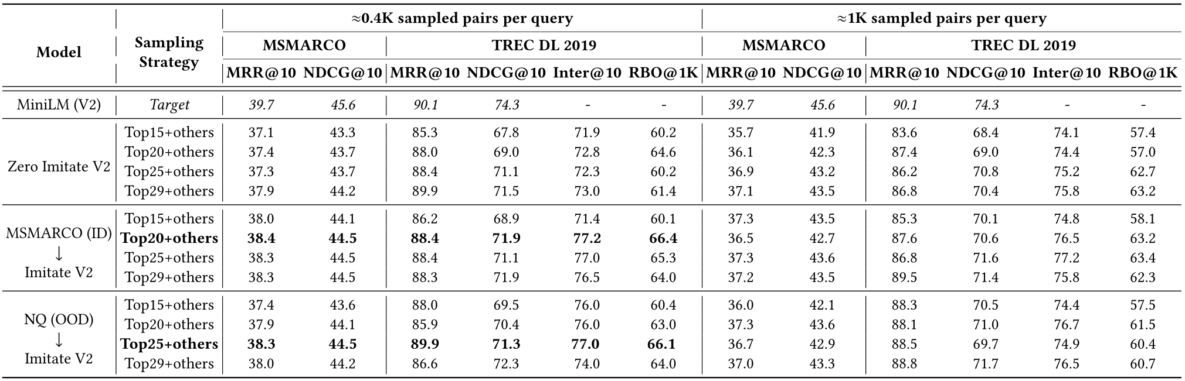
实验及结果
结果表格
使用不同的三重采样策略在MSMMARCO DEV和TREC DL 2019数据集上模拟MiniLM的排名性能（%）。MiniLM的性能与每个查询的采样对数量无关，放于第一行便于比较模仿性能。粗体显示了一个模型在不同采样策略下的最佳模仿性能。“-”表示不适用；
Notes:
怀疑1k过拟合，提取语言模型（GPT-2）的训练数据是可能的，但提取基于BERT的模型甚至未知的预训练模型的训练数据仍然很难完成，除非存在数据泄露。对手采用OOD数据（NQ）而不是ID数据（MSMMARCO的子集）来预训练排名模仿模型更为实际。

Slide 12
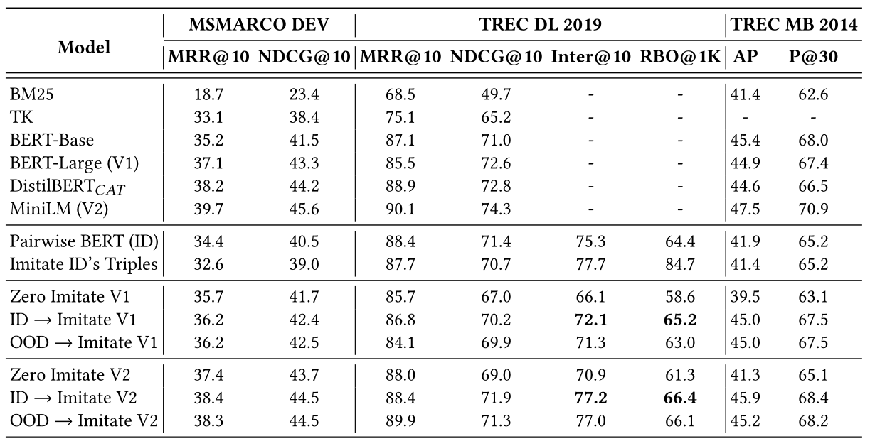
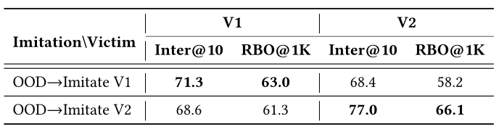
实验及结果
结果表格
Notes:
较好的受害者的排名结果进行抽样，我们可以训练出具有竞争性排名有效性结果的排名模仿模型。我们怀疑这是由于知识提炼的贡献；
具有相同架构、超参数和直接训练语料库知识的模仿模型进行排名（通过伪三元组），尤其是对ID→ 模仿V2，在排名有效性和一致性方面与受害者表现相似。
当不知道训练数据时，受害者排序模型的性能对排序模仿一致性的影响大于架构和超参数的相似性。

Slide 13
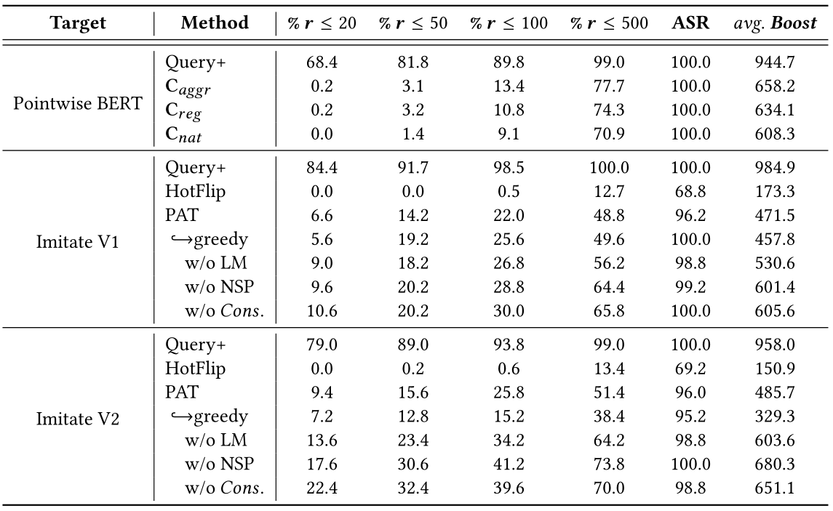
实验及结果
结果表格
成功提升候选者的比率（ASR）、平均提升等级（avg.Boost）和目标候选者进入前20名的百分比（%풓 ≤ 20） ，前50名（%풓 ≤ 50），前100名（%풓 ≤ 100）和前500名（%풓 ≤ 500).
成功提升候选者的比率（ASR）
平均提升等级(avg.Boost）
候选者进入前20名的百分比（%r ≤ 20）
候选者进入前50名的百分比（%r ≤ 50）
候选者进入前100名的百分比（%r ≤ 100）
候选者进入前500名的百分比（%r ≤ 500).
Notes:
通过在不相关的段落中添加6个单词的触发器来攻击目标模型，流利度约束的超参数为0.1和0.8휆1和语义约束휆分别为2。排名模仿模型通过查询和词汇选择的前200个相似单词，通过设置进行扩充휖 至0.68。波束搜索大小和温度分别设置为10和1.0。第4.3小节中描述的语义一致性和流畅性利用了预先训练的BERT NSP模型和BERT LM模型，而没有对本文中使用的任何数据集进行微调。排名前三的候选者被连接为锚通道，以指导触发器的生成。
三种类型的碰撞总是在不同的指标上击败HotFlip触发器。攻击性碰撞比正则化碰撞表现更好，而自然碰撞在碰撞基线中表现最差。

Slide 14
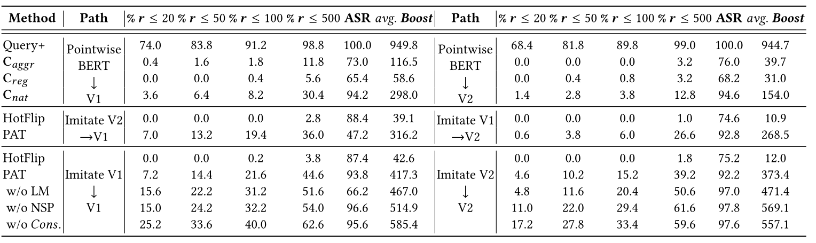
实验及结果
结果表格
成功提升候选者的比率（ASR）、平均提升等级（avg.Boost）和目标候选者进入前20名的百分比（%풓 ≤ 20） ，前50名（%풓 ≤ 50），前100名（%풓 ≤ 100）和前500名（%풓 ≤ 500).
成功提升候选者的比率（ASR）平均提升等级(avg.Boost）
候选者进入前20名的百分比（%r ≤ 20） 候选者进入前50名的百分比（%r ≤ 50）
候选者进入前100名的百分比（%r ≤ 100）候选者进入前500名的百分比（%r ≤ 500).
Notes:
尽管Query+在大多数情况下比PAT表现更好，但它可以被反SEO解决方案检测到[64]。使用垃圾邮件检测和人工注释进行的评估表明，由于添加的内容和原始段落之间的语义差距，Query+生成的文本可以很容易地识别

Slide 15
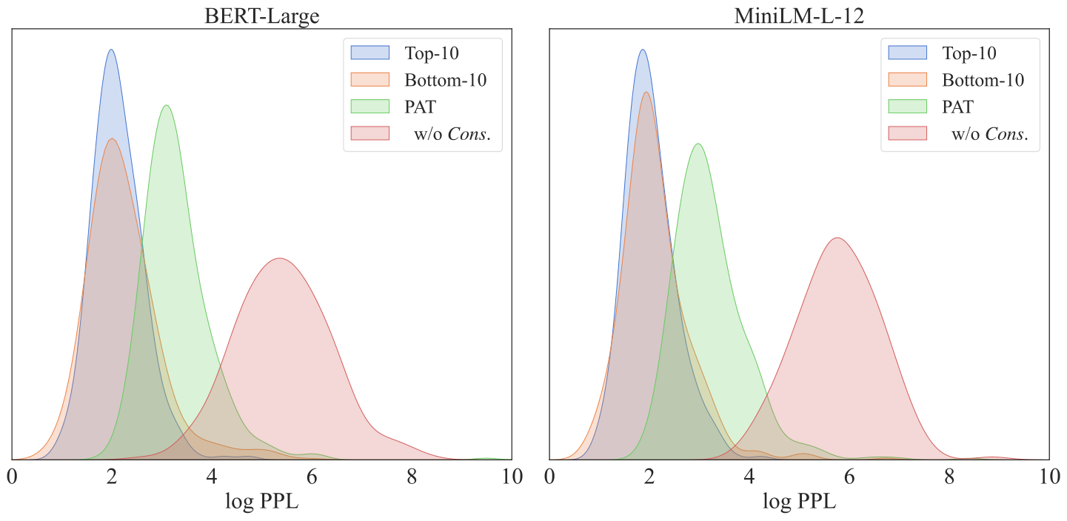
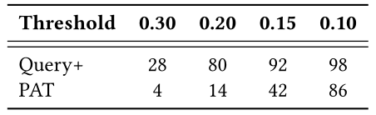
实验及结果
结果表格
成功提升候选者的比率（ASR）、平均提升等级（avg.Boost）和目标候选者进入前20名的百分比（%풓 ≤ 20） ，前50名（%풓 ≤ 50），前100名（%풓 ≤ 100）和前500名（%풓 ≤ 500).
Notes:
具有PAT触发器的顶部和底部通道之间存在显著的分布重叠。阈值过于严格将导致更高的假阳性率。
对于Grammarly，我们采用了关于正确性的建议数字，包括拼写、语法和标点符号。对于Chegg Writing，我们发布关于语法、标点符号、流利度和拼写错误的数字。

Slide 16
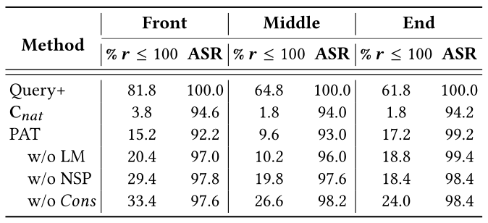
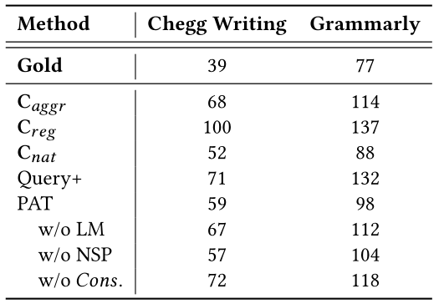
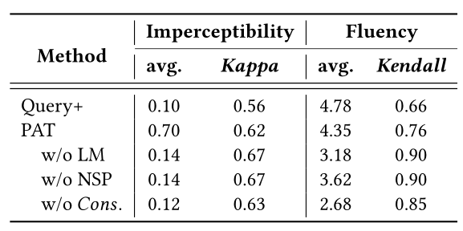
实验及结果
结果表格
成功提升候选者的比率（ASR）、平均提升等级（avg.Boost）和目标候选者进入前20名的百分比（%풓 ≤ 20） ，前50名（%풓 ≤ 50），前100名（%풓 ≤ 100）和前500名（%풓 ≤ 500).
Notes:
具有PAT触发器的顶部和底部通道之间存在显著的分布重叠。阈值过于严格将导致更高的假阳性率。
对于Grammarly，我们采用了关于正确性的建议数字，包括拼写、语法和标点符号。对于Chegg Writing，我们发布关于语法、标点符号、流利度和拼写错误的数字。

Slide 17
总结
1
2
通过排名模仿来转移黑盒的模型，
并产生对抗性攻击触发器
来扰乱受害者的排名系统。
基于成对锚点的触发器(PAT)生成模型，
该模型采用成对的锚点损失，用于伪装文本排名攻击和操纵。
3
通过结合NSP、困扰性等因素的组合，
实现攻击的隐蔽性增强，未来还有提升空间；

Slide 18
谢谢！
项目名称：Order-Disorder
汇报人：邵之凯
2023年4月9日

